Slide 1


GABARITO COMENTADO
DA PROVA
OBA 2001 - NÍVEL 2

Slide 2
Questão 1) Esperamos que você seja um bom observador das coisas, pois para responder esta questão você só precisa ter olhado para a sua própria sombra!
Pergunta 1a) O que é preciso para você poder ter e ver a sua própria sombra durante o dia?
Resposta 1a):
É preciso ter uma fonte de luz e para ver a própria sombra a fonte de luz precisa estar atrás da pessoa.
Pergunta 1b) O que é preciso para você poder ter e ver a sua própria sombra durante a noite?
Resposta 1b):
É preciso ter uma fonte de luz e para ver a própria sombra a fonte de luz precisa estar atrás da pessoa.

Slide 3
Questão 2) Ser um bom observador é muito importante, por isso mesmo aqui vai outra pergunta sobre sombra! Agora vamos falar só da sombra causada pelo SOL.
Pergunta 2a) A sua sombra da manhã e a do meio-dia são do mesmo comprimento? Se não forem, explique porque elas não são, está bem? Se você precisar fazer um desenho para ajudar a explicar, pode fazer que nós vamos gostar.
Não são do mesmo comprimento. De manhã a sombra é longa pois o Sol está baixo no horizonte e ao meio-dia ele está alto no céu e a sombra é curta.
Resposta 2a):
Pergunta 2b) Durante um dia ensolarado tudo tem sombra ou tem coisa que não tem sombra?
Resposta 2b):
Só os corpos opacos têm sombra. O ar, por exemplo, não tem sombra.

Slide 4

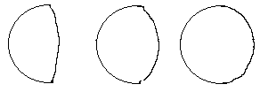
Questão 3) Aqui vai mais uma pergunta que para responder você precisa ter observado o céu, ou melhor, a Lua, durante o período da fase crescente.
Numa certa noite chamada “noite de Lua Quarto Crescente” ela tem o formato da figura 1. Sete noites depois ela tem o formato da figura 2, quando ela fica toda iluminada.
Pergunta 3a) Qual é o nome dado para a noite em que a Lua tem a aparência da figura 2?
Resposta 3a):
Lua Cheia
Pergunta 3b) Desenhe pelo menos três figuras que mostrem como a Lua fica quando ela passa da aparência da figura 1 até chegar a ter a aparência da figura 2.
Resposta 3b):
Três figuras parecidas com estas que estão ao lado...

Slide 5
Questão 4) Os povos antigos observaram que 5 “estrelas” se moviam pelo céu enquanto todas as outras eram aparentemente fixas. Estas “estrelas” que se moviam eles chamaram de planetas.
Pergunta 4a) Escreva, então, os nomes dos 5 planetas conhecidos pelos povos antigos. Nós vamos ajudar você nesta questão: todos os planetas conhecidos pelos antigos estão entre o Sol e Urano. (Não considere a Terra).
Resposta 4a):
Mercúrio,
Vênus,
Marte,
Júpiter
e Saturno
Pergunta 4b) Além de Urano foram descobertos mais dois planetas; escreva o nome deles. Nós vamos ajudar você nesta questão também: um destes dois planetas é aquele que está mais distante do Sol e também é o menor de todos eles.
Resposta 4a):
Netuno e Plutão
Observação: recentemente foram descobertos planetas girando ao redor de outras estrelas, mas isto é assunto para uma pergunta que faremos na Olimpíada do ano que vem.

Slide 6
Questão 5) Você sabe que toda vez que faz aniversário é porque se passou mais um ano para você, certo? Isto significa que o planeta Terra deu mais uma volta ao redor do Sol desde o seu último aniversário. Muito bem, esperamos que você já tenha estudado a forma do movimento da Terra ao redor do Sol. Uma das figuras abaixo é a que melhor representa o movimento da Terra ao redor do Sol.
Pergunta a) Pinte (de qualquer cor) a figura que na sua opinião melhor representa o movimento da Terra ao redor do Sol.
Pergunta b) Na figura que você escolher no item (a) desenhe o Sol (basta fazer um ponto) no lugar que melhor representa o lugar que ele deve ocupar.
Observação: Não existe nenhum efeito de perspectiva nas figuras. Outra coisa: infelizmente existem muitos livros que ilustram de forma errada o movimento da Terra ao redor do Sol. Esperamos que você não tenha estudado num livro com esse problema.

Slide 7
Questão 6) Escreva (ou escreva e desenhe) pelo menos duas características (por exemplo: cor, tamanho, brilho, composição da atmosfera, duração do ano ou do dia, distância ao Sol, etc) de cada um dos seguintes planetas (a) Vênus e (b) Júpiter.
Resposta 6):
a) Vênus: o planeta mais brilhante, rochoso, mesmo tamanho da Terra mas atmosfera venenosa.
b) Júpiter: o maior dos planetas, gasoso, tem uma enorme mancha vermelha e finos anéis.
Obs.: Se o(a) aluno(a) mencionar outras características o professor deve verificar se elas são
verdadeiras. Características erradas não prejudicam a nota na questão.

Slide 8
Questão 7) Relacione as duas colunas escrevendo nos parênteses o número que melhor relaciona as duas colunas. Como exemplo já relacionamos o item 1 e você já ganhou 0,1 ponto nesta questão! Ótimo, não?
(1) Organiza a OBA | ( ) Terra
(2) Ciência que estuda as estrelas | ( ) Sociedade Astronômica Brasileira - SAB
(3) Nome do satélite natural da Terra | ( ) Telescópio
(4) Planeta onde vivemos | ( ) Marte
(5) Galáxia | ( ) Contém bilhões de estrelas
(6) Instrumento usado para observar o céu | ( ) Astronomia
(7) A estrela do Sistema Solar | ( ) Nome do telescópio espacial
(8) Galileu Galilei | ( ) Lua
(9) Conhecido também como planeta vermelho | ( ) Sol
(10) Hubble | ( ) Observou manchas no Sol com luneta
4
1
6
9
5
2
10
3
7
8

Slide 9
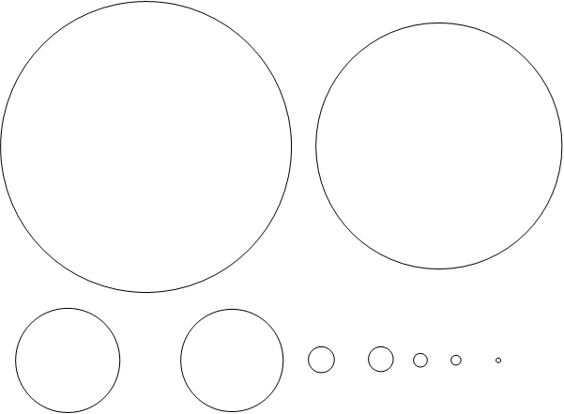
Questão 8) Abaixo nós desenhamos, na MESMA ESCALA, todos os planetas na ordem decrescente de tamanho para você ver que 2 são gigantes, 2 são grandes, 2 são pequenos e 3 são pequeninos. Escreva dentro dos planetas (ou ao lado deles) o nome de cada planeta.
Júpiter
Saturno
Obs.: Se os alunos inverterem os nomes de Urano e Netuno ou os nomes de Terra e Vênus não tem problema, pois são, afinal, quase do mesmo tamanho.
Marte
Plutão
Urano
Netuno
Terra
Vênus
Mercúrio

Slide 10
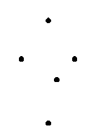
Questão 9) Conforme escrevemos no começo desta prova olímpica, ser um atento observador do céu (e de tudo mais) é muito importante. Além disso esperamos que você goste de olhar e observar o céu e que já tenha observado a constelação do Cruzeiro do Sul. Esta constelação é tão famosa e bonita que até já fizemos pergunta sobre ela na Olimpíada do ano passado.
Pergunta 9a) Desenhe no retângulo ao lado, a forma desta constelação. Nós vamos ajudar você um pouco: ela tem 5 estrelas (estrelas não têm pontas).
Pergunta 9b) Para qual ponto cardeal precisamos olhar quando queremos observar o Cruzeiro do Sul?
Resposta 9b):
SUL

Slide 11
Questão 10) A última pergunta é a mais difícil: o que é um ano-luz?
Resposta:
Unidade de medida de distância usada na astronomia e é equivalente à distância percorrida pela luz num ano.

Slide 12








Contatos:
 | @obabr
 | @oba_olimpiada
 | obaoficial
 | canal_oba_mobfog
 | oba.secretaria@gmail.com
 | (21) 98272-3810
 | (21) 2334-0082 (21) 4104-4047 (21) 2254-1139
www.oba.org.br

